Slide 1

Художественно-эстетическое развитие
(Рисование. Лепка. Аппликация.)

Slide 2
Цель художественно-эстетического развития дошкольников — формирование у дошкольников эстетического идеала и художественного вкуса, а также способности к творчеству.
Задачи эстетического воспитания дошкольников включают:
-развитие гармоничной личности;
-формирование способности замечать и ценить красоту вокруг;
-помощь в формировании личных вкусов и идеалов;
-создание условий для художественно-эстетического развития дошкольников.
Достижение цели базируется на определенных средствах и методических приемах.
Средства эстетического воспитания:
живопись, скульптура;
театр, кинематограф;
архитектура (дизайн, зодчество);
художественная литература;
ТВ, пресса;
музыкальные композиции;
окружающий мир.

Slide 3
Виды художественно-эстетического развития:
Эстетическое общение — пробудит любознательность у детей, поможет им поверить в себя и ощутить вкус творческой активности, кроме того, разовьёт интерес к самопознанию, подготовит к осознанию смысла своего существования. Общение на темы возвышенного и прекрасного проявит в ребёнке желание нести добро и красоту в мир, дарить любовь и свет окружающим людям.
Контакт с природой — сформирует культуру дружеского стиля взаимоотношения с миром природы, поможет тоньше чувствовать и понимать богатство и уникальность окружающего мира, посеет семена чуткости в душе ребёнка.
Самостоятельная деятельность (музыка, поэзия, рисование, театр, ремесленное творчество) – теоретическое и практическое погружение в мир искусства научит ценить и понимать его, испытывать эстетическое наслаждение от общения с различными видами и жанрами искусства, сформирует художественные представления и ориентиры.
Организация предметно-пространственная среды — эстетически привлекательные вещи и предметы формируют вкус, создают настроение и атмосферу, стимулируют художественно-эстетическую работоспособность детей.
Проведение праздников и организация игр — воплощение эстетической идеи в интеграционном сплаве музыки, слова, декораций и пластики. Праздник позволяет объединить эстетическую и интеллектуальную сферы развития, усилить эмоциональный эффект художественного воздействия.
Радость рукотворного созидательного труда в саду или на клумбе. Спортивные игры, формирование физической культуры тела.

Slide 4
Формы организации эстетического развития:
Игровая деятельность — средство интеграции творческой деятельности ребёнка со всеми видами искусства.
Учебные занятия — обучение рисованию, музыке, конструированию, лепке, аппликации.
Выставка детских работ — позволяет продемонстрировать динамику, а также является мониторингом результатов образовательной работы.
Экскурсии — организация наблюдения и изучения различных объектов в природных условиях или в музеях.
Праздники — детские концерты, конкурсы, театральные тематические и литературные постановки и вечера, игры-развлечения, прогулки-сюрпризы, музыкальные сказки.
Арт-терапия, терапия творческим выражением. Они строятся на основе различных видов художественной деятельности, имеют игровую направленность и вызывают радость и восторг у воспитанников.
Популярны изотерапия, драматерапия, музыкальная и танцевальная терапия, сказкотерапия.

Slide 5
Приёмы и методы эстетического воспитания.
Рассматривание картин и репродукций, наблюдение за объектами природы и искусства, комментирование педагогом увиденного и вовлечение ребят в познавательную беседу с помощью художественного слова используется в течение всего периода дошкольного образования. В старшей и подготовительной группе применяются методы, требующие достаточного уровня развития мыслительных способностей детей: сравнение образцов искусства, анализ и самоанализ творческих работ воспитанников.
Приём визуального изучения произведений искусства часто применяется в рамках эстетического воспитания. Формирование и совершенствование навыков художественного творчества происходит посредством применения различных практических приёмов. Дети 2–4 лет учатся рисованию, лепке и аппликации через метод прямого показа: воспитатель демонстрирует действия, малыши повторяют. Для обучения самых маленьких воспитанников иногда используется метод пассивных движений: ребёнок совершает действия с помощью взрослого. Например, на занятии по рисованию ребёнок держит кисточку, педагог направляет его движения по листу бумаги.
Средства ИКТ часто используются для демонстрации картин по теме занятия Воспитанники второй младшей и средней группы активно расширяют представления о форме, размере, структуре предметов. Перед выполнением практической работы по изображению какого-либо объекта они максимально уточняют его особенности методом обследования.
Эстетическое развитие дошкольников — процесс, включающий не только работу воспитателей, но и активное участие родителей. Это непрерывная деятельность, основу которой в первую очередь задает семья.

Slide 6
Организация предметно-пространственной среды в рамках эстетического воспитания.
Предметно-пространственная среда образуется в виде центров познавательной и творческой активности:
Центр изобразительного искусства. Содержит репродукции картин, уменьшенные копии архитектурных и скульптурных объектов, игрушки, посуду и предметы интерьера в народном стиле (гжель, хохлома, жостово, дымковская и каргопольская игрушка, скопинская керамика и др.). В центре искусства предусматривается место для детского продуктивного творчества — за столами или партами. На полках стеллажей в уголке искусства хранятся инструменты и материалы для практической деятельности: белая бумага и картон, набор цветной и гофрированной бумаги, пластилин, краски (акварель, гуашь), карандаши, кисти, ножницы, клей, фурнитура и природный материал для украшения поделок.
Театральный уголок. Здесь хранятся декорации для инсценировок сказок, наборы кукольного и пальчикового театров, маски и костюмы персонажей для детей, парики, аквагрим. Театрализованная деятельность у малышей проходит в игровой форме. Младшие дошкольники разыгрывают простые сценки на основе прослушанных сказок («Репка», «Колобок», «Волк и семеро козлят», «Три поросёнка»). В возрасте 4–5 лет преобладают импровизированные ситуации в декорациях, дети фантазируют, развивают художественно-речевые навыки, составляя диалоги. Старшие дошкольники придумывают интересные сценки, они развивают навыки коллективной работы: совместно сочиняют историю, распределяют роли, обсуждают последовательность выхода на сцену. В театральном уголке дети пробуют себя в роли актёров, декораторов, сценаристов и даже гримёров
Музыкальный уголок. В зоне музыкального искусства находится проигрыватель и коллекция аудиозаписей (детские, праздничные песни, записи звуков и голосов природы с инструментальным сопровождением), инструменты: погремушки, трещотки, ксилофон, ложки, колокольчики, дудочки, свистульки, барабан, балалайка, бубен. Младшие дети проводят самостоятельные исследования по извлечению звуков из инструментов. Воспитанники средней и старшей группы составляют мелодии, сочетают звучание нескольких инструментов, играют в «Оркестр». Дети 6–7 лет используют музыкальное сопровождение в театральных сценках. Способность к восприятию музыкальных образов формируется у детей в раннем возрасте и требует развития .

Slide 8
Ожидаемые результаты: (обязательная часть и часть формируемая участниками образовательных отношений)
Образовательная область | ранний возраст | дошкольный возраст
Художественно – эстетическое развитие | Проявляет интерес к стихам, песням и сказкам, рассматриванию картинки, стремится двигаться под музыку; эмоционально откликается на различные произведения культуры и искусства; Проявляет интерес к малым формам национального фольклора (потешки, прибаутки) | Понимает и эмоционально воспринимает произведения искусства (словесного, музыкального, изобразительного), мир природы; сформировано эстетическое отношение к окружающему миру; сформировано элементарное представление о видах искусства, эмоциональное восприятие музыки; сопереживает персонажам художественных произведений, проявляет инициативу к самостоятельной творческой деятельности (изобразительная, музыкальная); Поет, умеет выполнять танцевальные движения. Сформировано элементарное представление о народном музыкальном и декоративно-прикладном искусстве, творчестве композиторов и художников Башкортостана; Понимает и эмоционально воспринимает произведения художников и композиторов Башкортостана и Кармаскалинского района

Slide 9
Для реализации задач области « Художественно-эстетическое развитие» используются следующие парциональные программы и технологии:
Комарова Т.С. Изобразительная деятельность в детском саду «Мозаика-Синтез» 2014
Куцакова Л.В. Коструирование из строительного материала «Мозаика-Синтез» 2014
Для реализаии нетрадиционного подхода по изодеятельности используется:
Швайко Г.С. Занятия по изобразительной деятельности в детском саду (средняя, старшая группы). – М.: Владос, 2001.
Лыкова А.И.Изобразительная деятельность в детском саду Изд.Дом «Цветной мир» 2012.
В музыкальной деятельности:
Камертон: программа музыкального образования детей раннего и дошкольного возраста / Э. П. Костина. – 2-е изд. – М.:
Петрова В.А. “Малыш”. Программа развития музыкальности у детей раннего возраста (третий год жизни). –.
Сауко Т.Н., Буренина А.И. Топ-хлоп, малыши: программа музыкально-ритмического воспитания детей 2-3 лет. –, 2001.
Тарасова К.В. , Петрова М.Л. , Рубан Т.Г. Программа развития музыкального восприятия на основе трех видов искусств. – М.:. .

Slide 10
С целью реализации регионального содержания используется:
Р.Х.Гасанова “Земля отцов”
Р.Х.Гасанова «Фольклорная педагогика»
Р.Х.Гасанова «Я Родину свою хочу познать»
Р.Л.Агишева «Я-башкортостанец»
Р.Л.Агишева “ Дидактические игры “Я познаю Башкортостан”
З.А.Загитова «Художники и композиторы Башкортостана -Детям»
«Знакомство детей с культурой башкирского народа»
Е.Н.Антипова «Фольклор и литература Республики Башкортостан»
З.А.Загитова «Человек - творец рукотворного мира »
К.Р.Игебаев «Декоративно-прикладное искусство башкир»
А.В.Колбина “Программа по декоративной деятельности детей дошкольного возраста на основе башкирского народного декоративно-прикладного искусства”
А.В.Колбина “Башкирский орнамент в развитии ребенка”
Ф.Г.Азнабаева “Ильхам”
Ф.Г.Азнабаева “Рисуем, фантазируем
А.Ф.Молчева “Народное декоративно- прикладное искусство Башкортостана -дошкольникам”
А.В.Колбина “Дидактические игры как средство развития интеллектуально-творческого потенциала детей 2-7 лет”
Р.С.Гайсина “Природа родного Башкортостана”
Р.К.Мухаметзянова «Музыка В детском саду» Уфа «Китап» 1995.
Нами был разработан долгосрочный проект «Родной свой край люби и воспевай!», который используется для реализации задач регионального содержания.

Slide 11
Формы работы по художественно – эстетическому развитию
Режимные моменты (утренний отрезок времени, прогулка, вечерний отрезок времени) наблюдение; проблемные ситуации; игры; рассматривание; объяснение; игровые упражнения; напоминание; показ моделирование; хороводная игра; музыкально-дидактические игры народные игры проектная деятельность; эксперименты рассказ; беседа; ситуативный разговор. | Совместная деятельность педагогами с детьми. занятие; наблюдение; беседа; рассказ; экскурсия; ситуативный разговор. проектная деятельность; экспериментирование; конкурсы; показ; объяснение; игровые и творческие задание изготовление поделок; д/игры; просмотр фильмов; целевые прогулки; моделирование; обучающие и развивающие игры; создание коллекций. | Самостоятельная деятельность детей. игры (дидактические, развивающие, подвижные, со строительным материалом сюжетно-ролевые); наблюдения; продуктивная деятельность; рассматривание иллюстраций; . | Совместная деятельность с семьей беседа; консультации; информационные листы; семинары; выставки. совместные проекты участие в праздниках смотры-конкурсы фестивали день открытых дверей

Slide 12
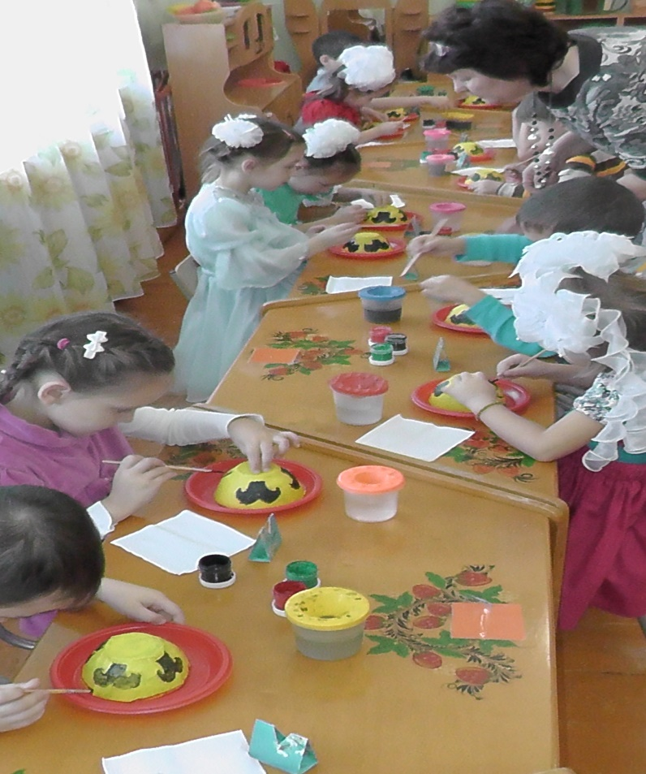
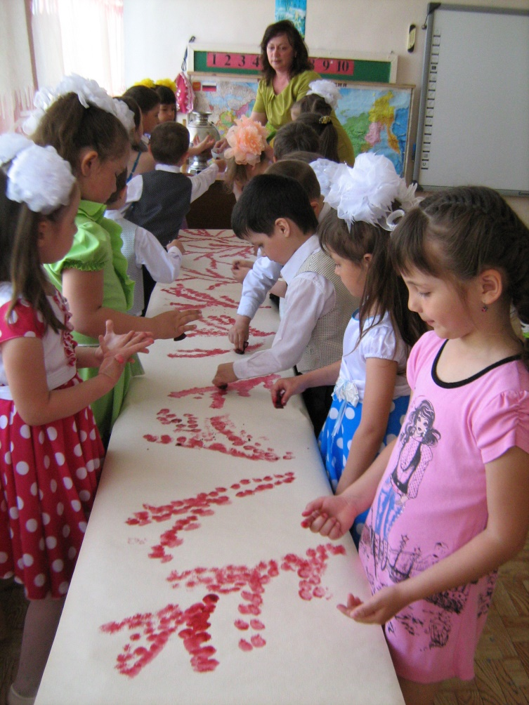
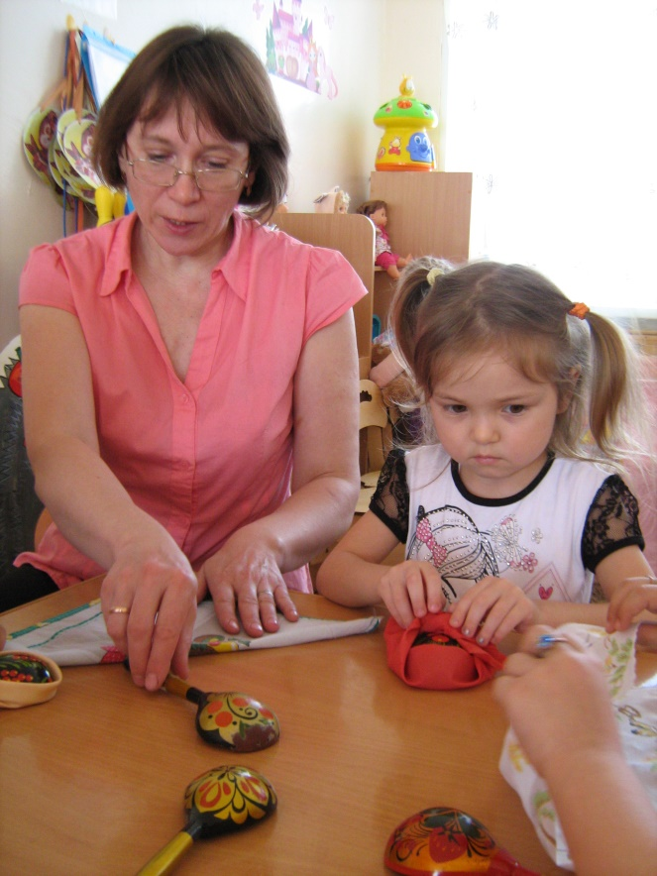
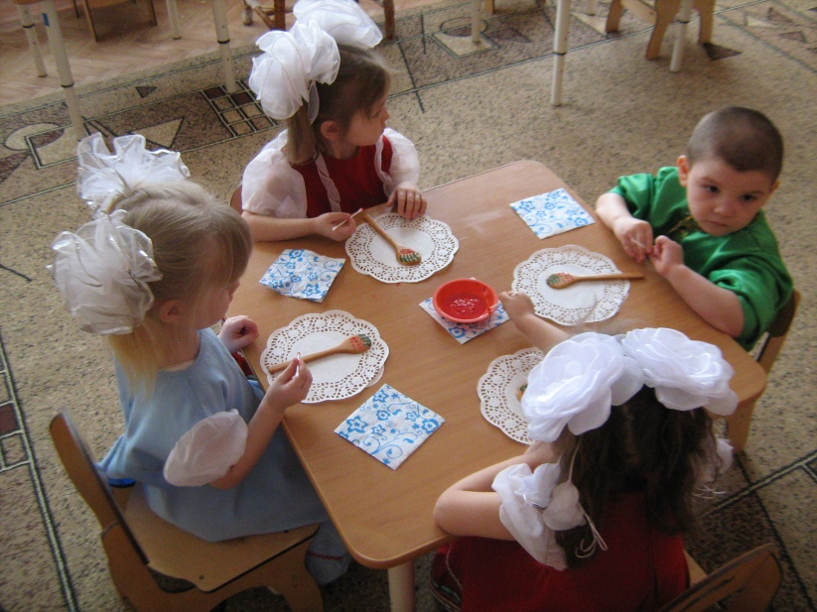
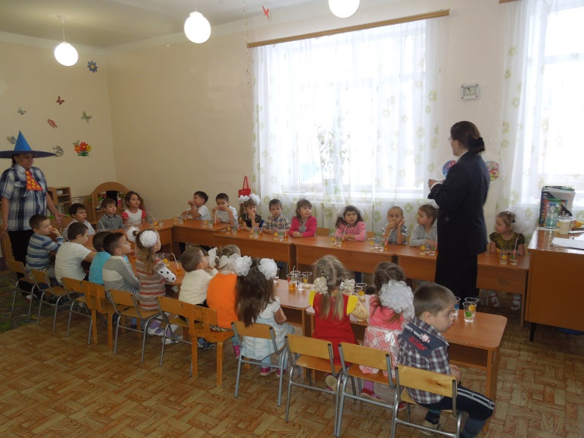
Интегрированная образовательная деятельность
по художественно-эстетическому развитию
(Рисование,
лепка, аппликация)

Slide 13
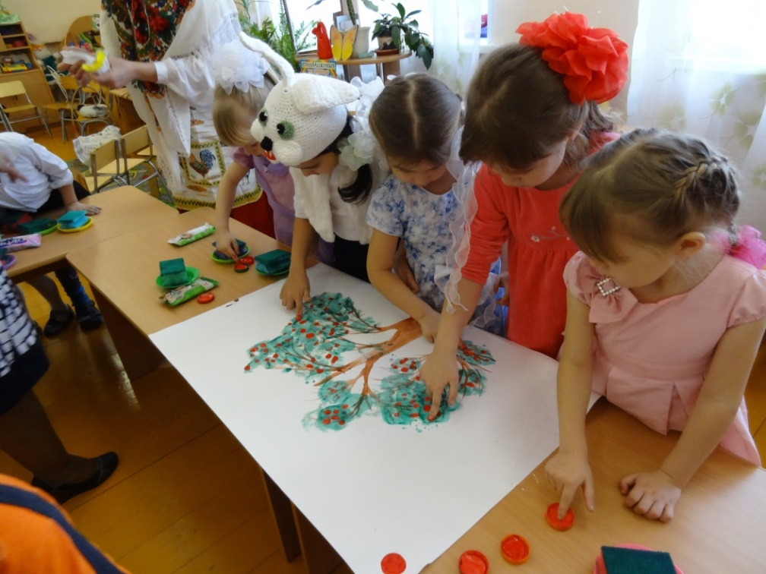
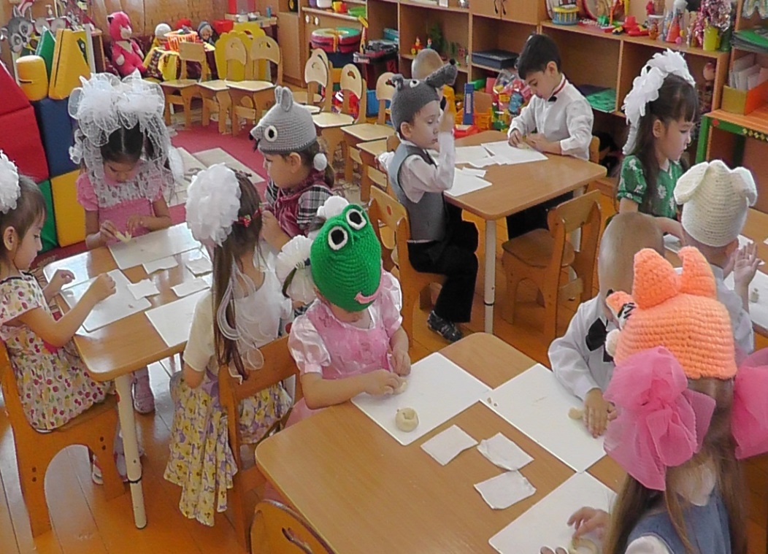
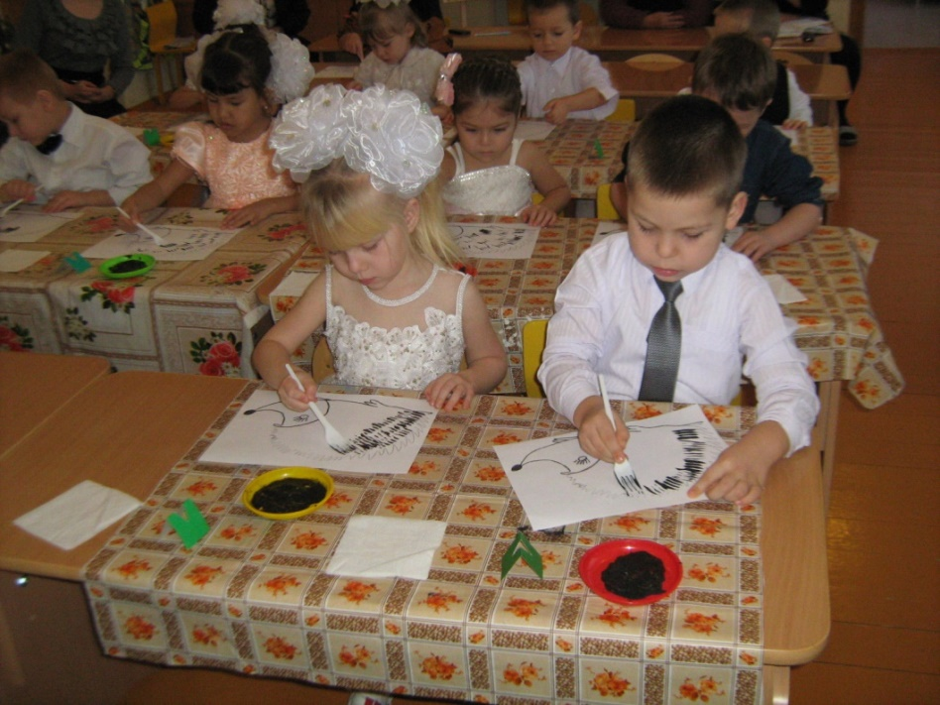
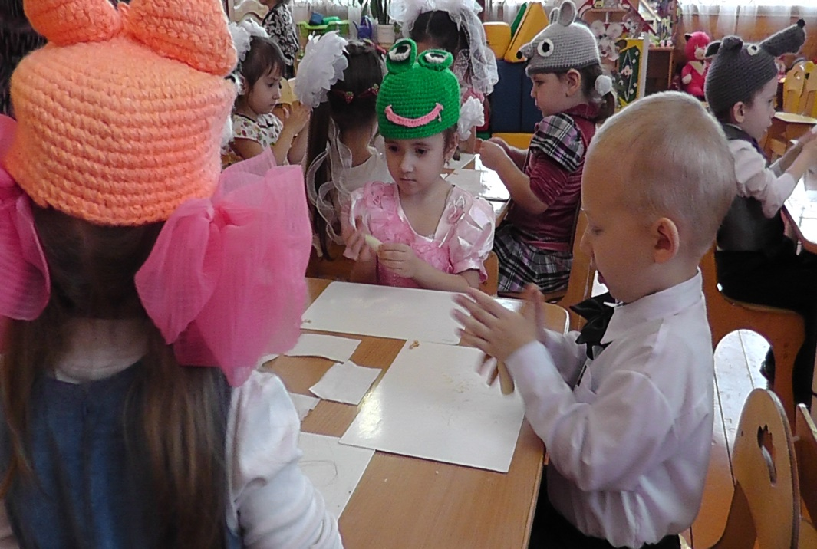

Slide 14
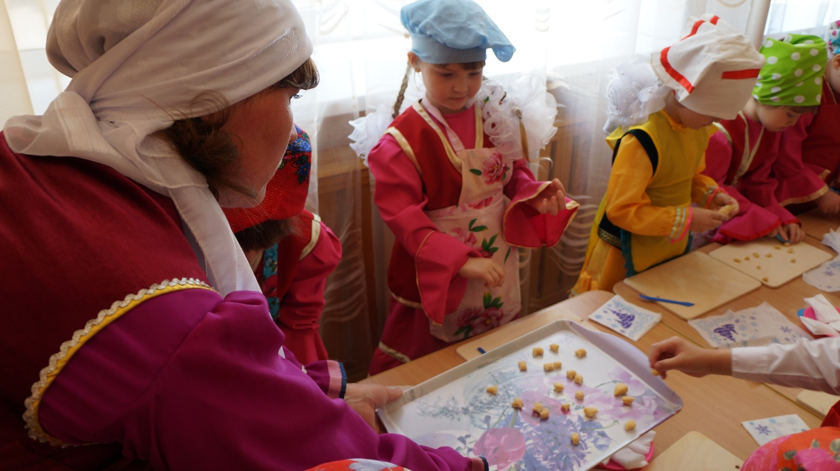
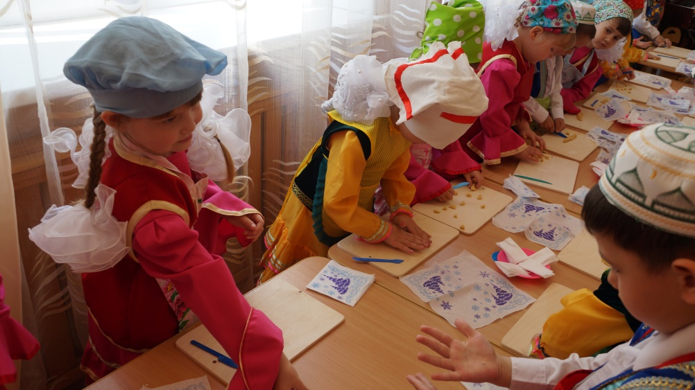
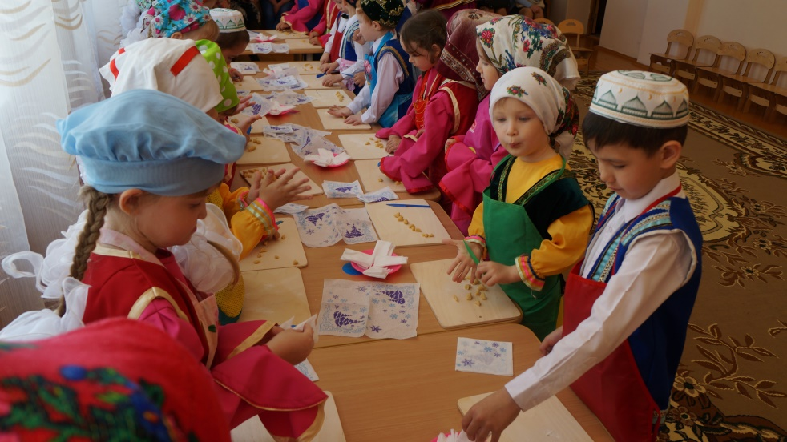
Работаем
с тестом

Slide 15
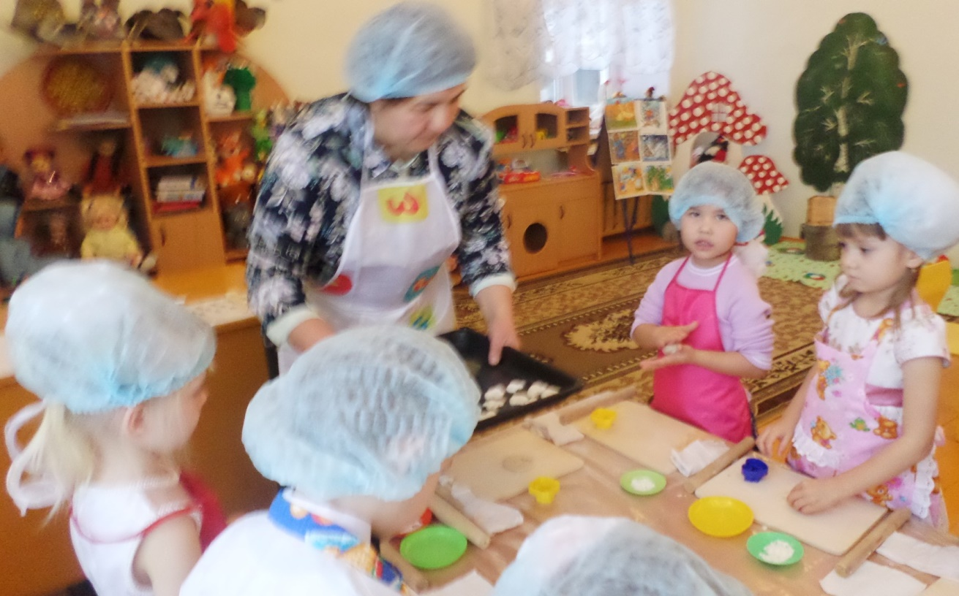
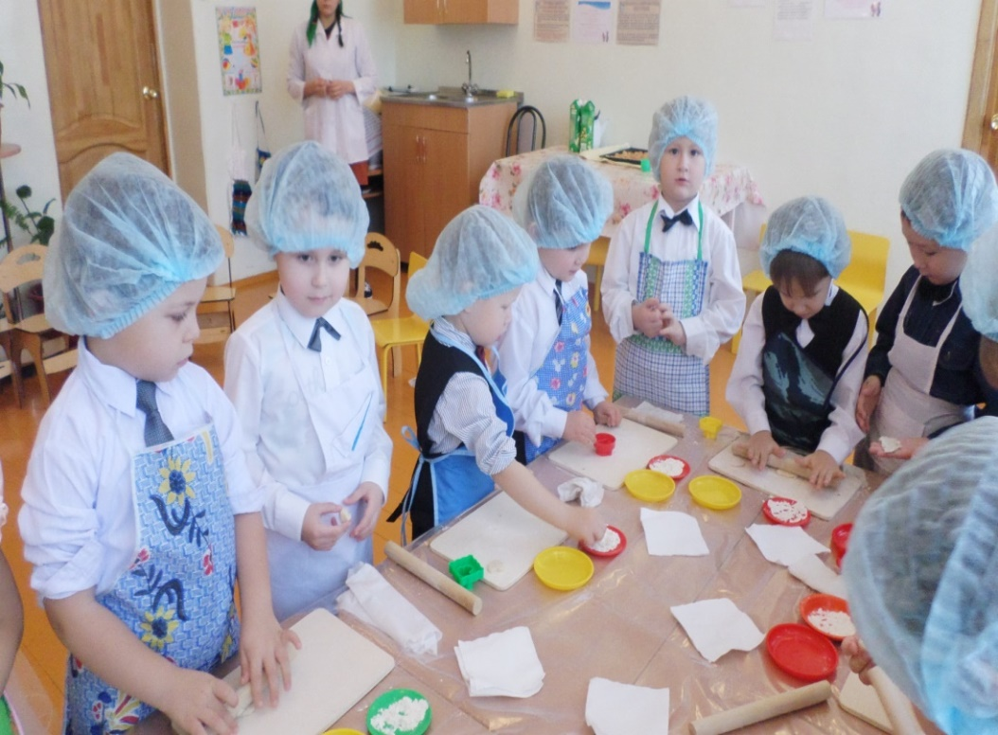
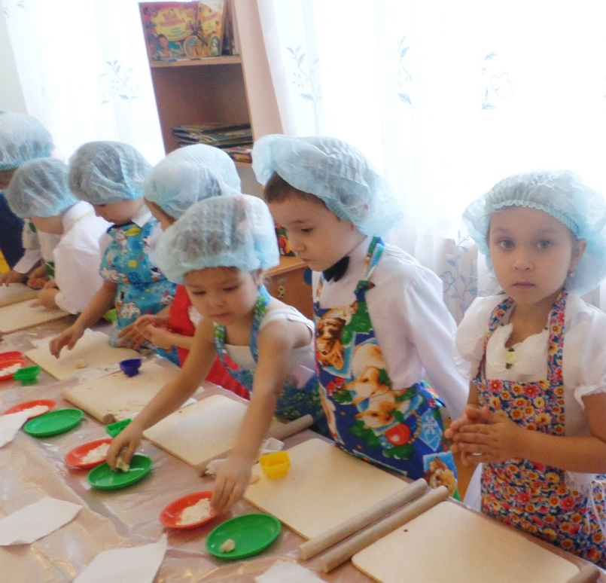

Slide 16
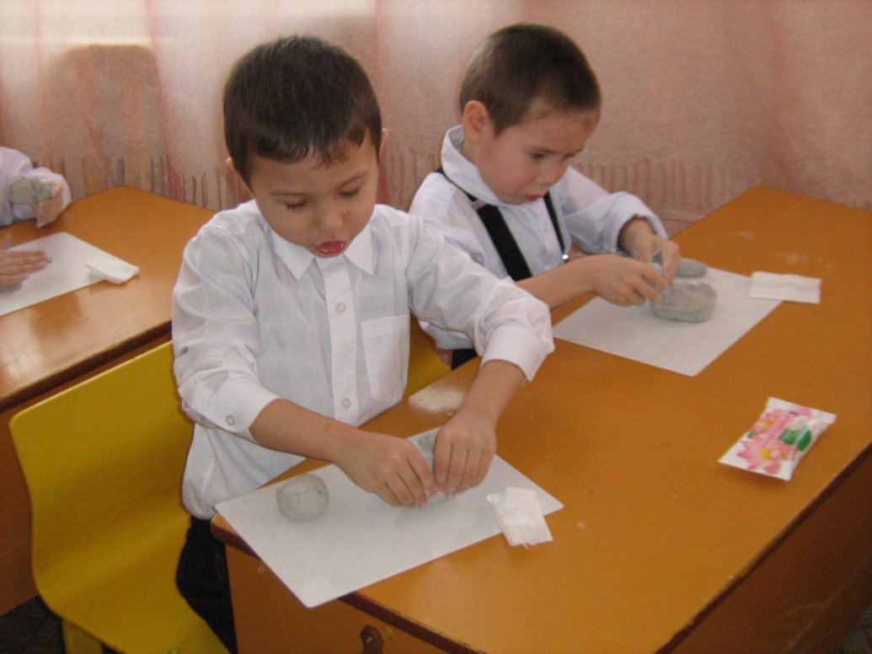
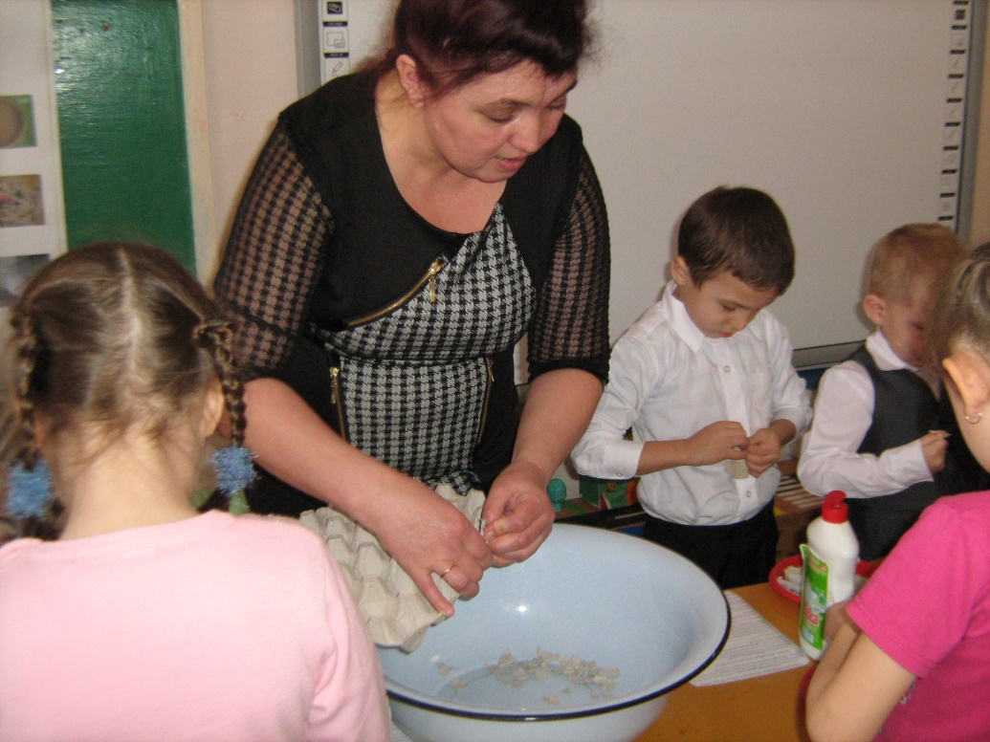
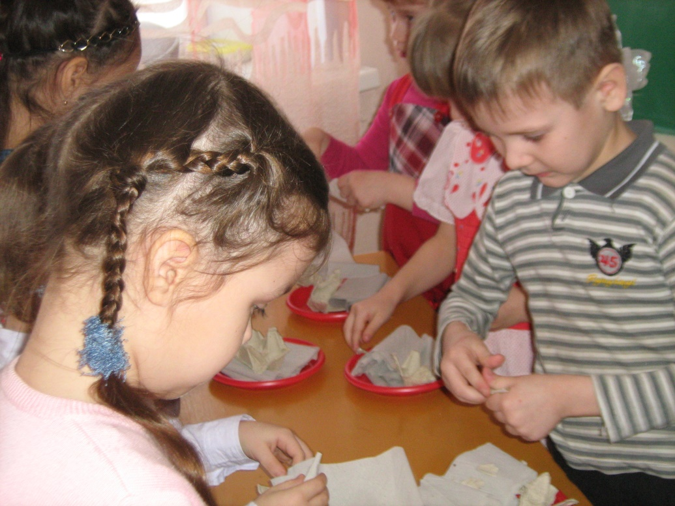
Лепим из
бумажного
теста

Slide 17
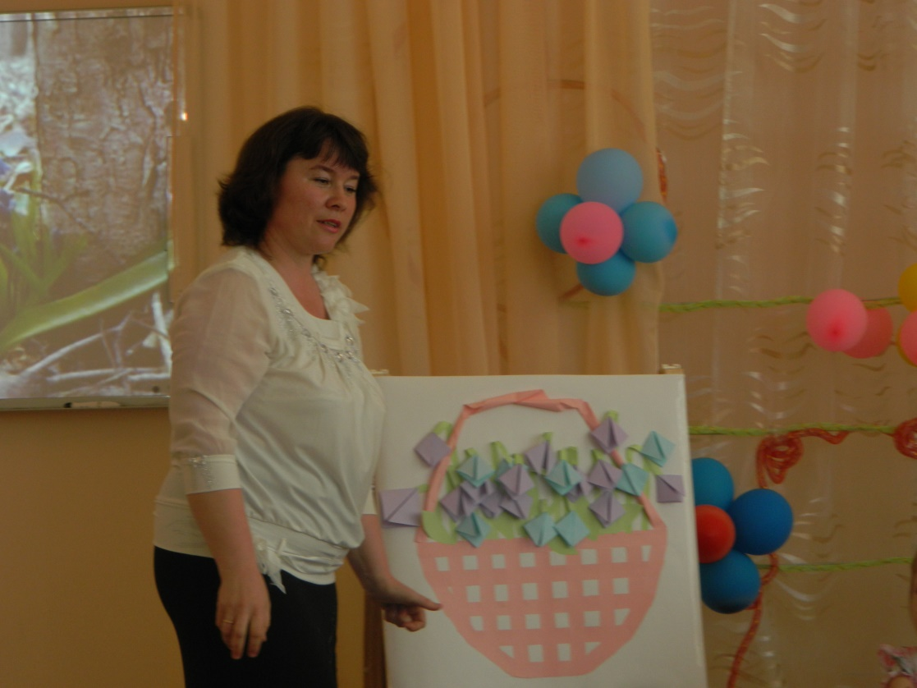
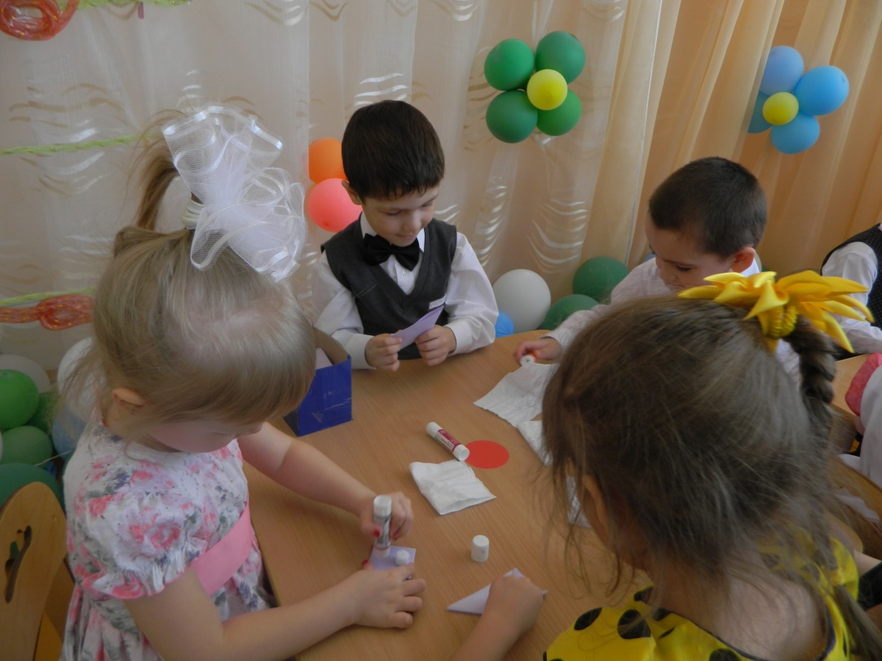
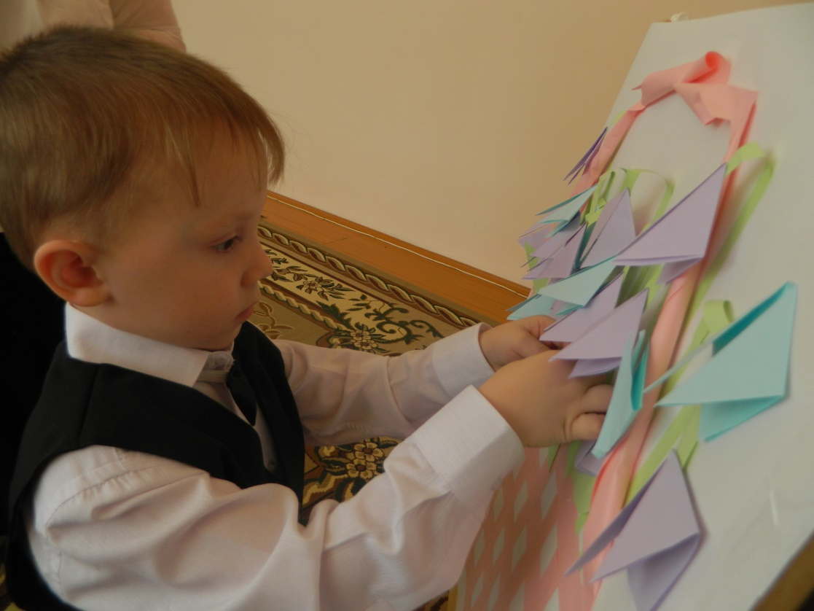
Работаем
по технике
оригами

Slide 18
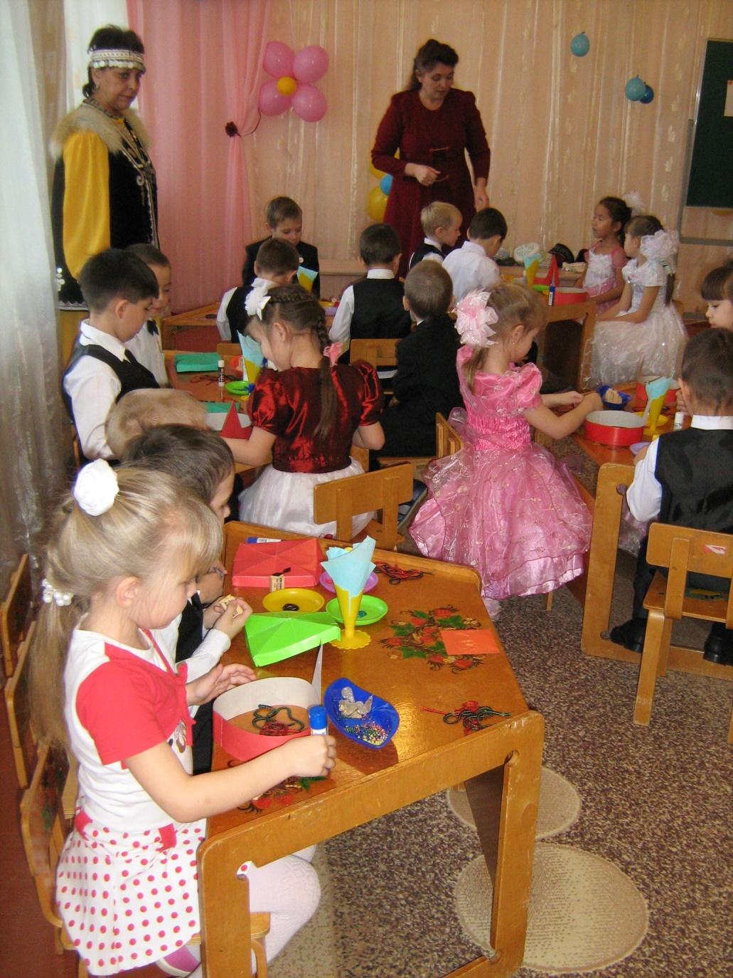
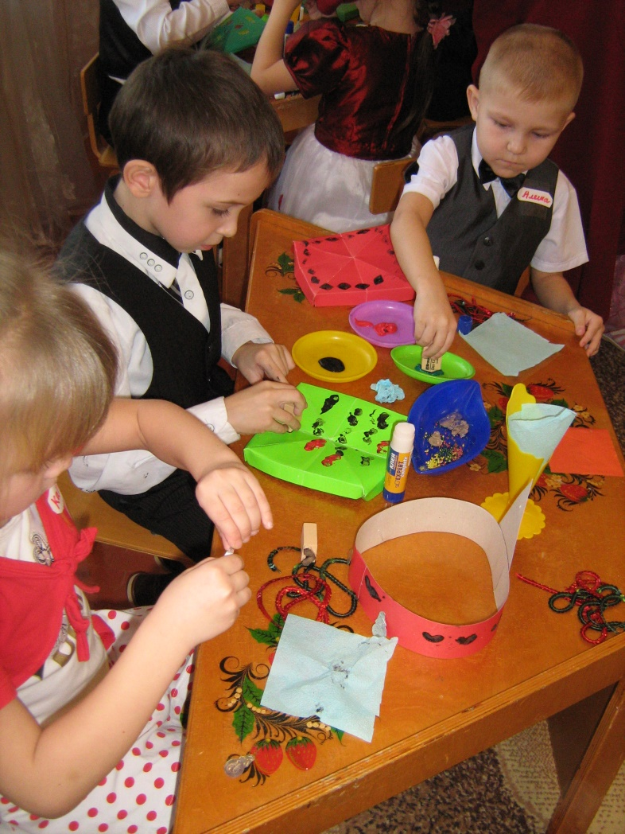
Печатаем
узоры

Slide 19
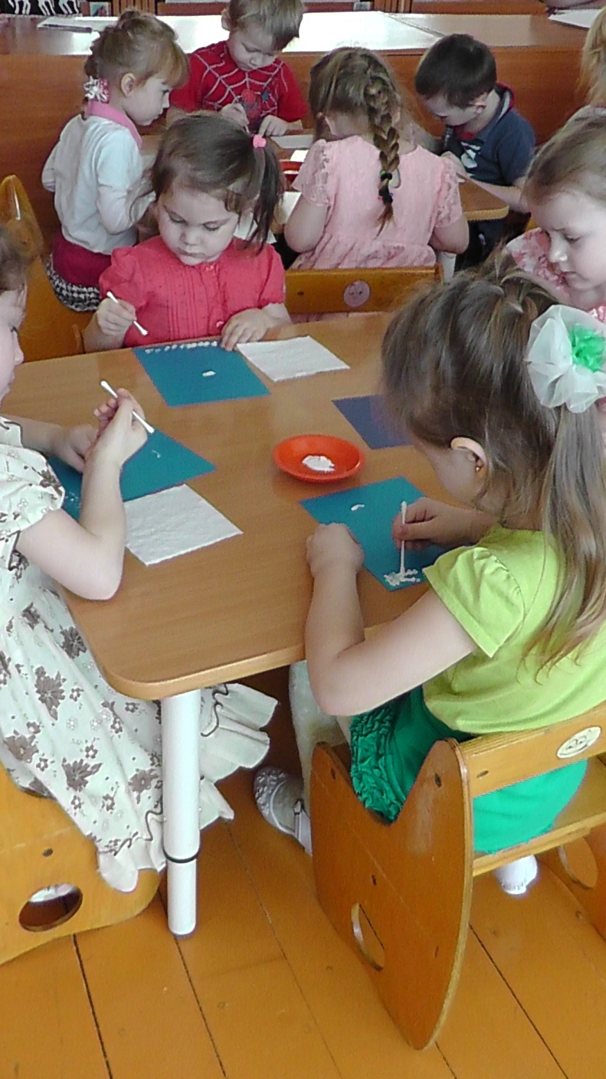
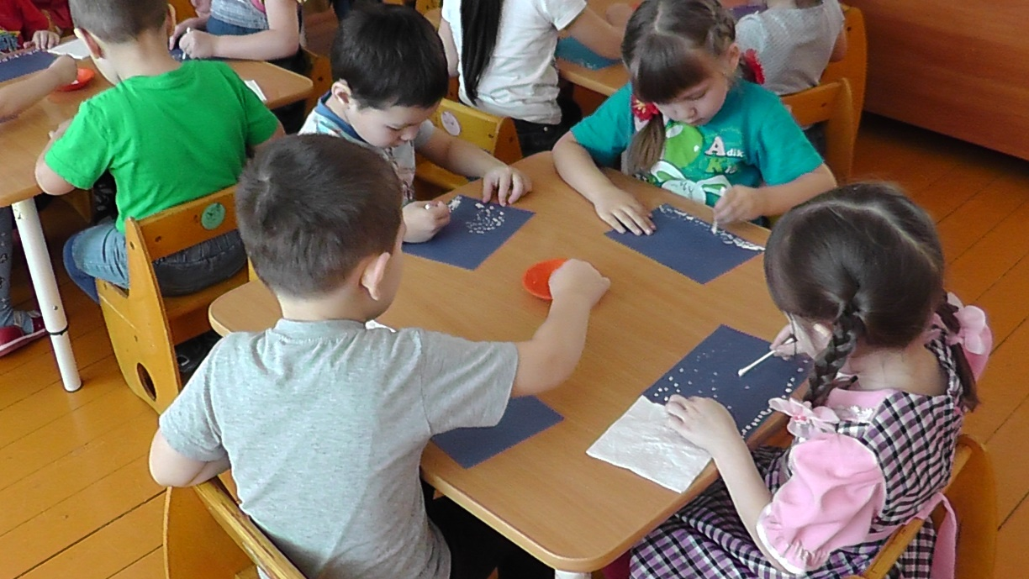
Рисуем
ватными
палочками

Slide 20

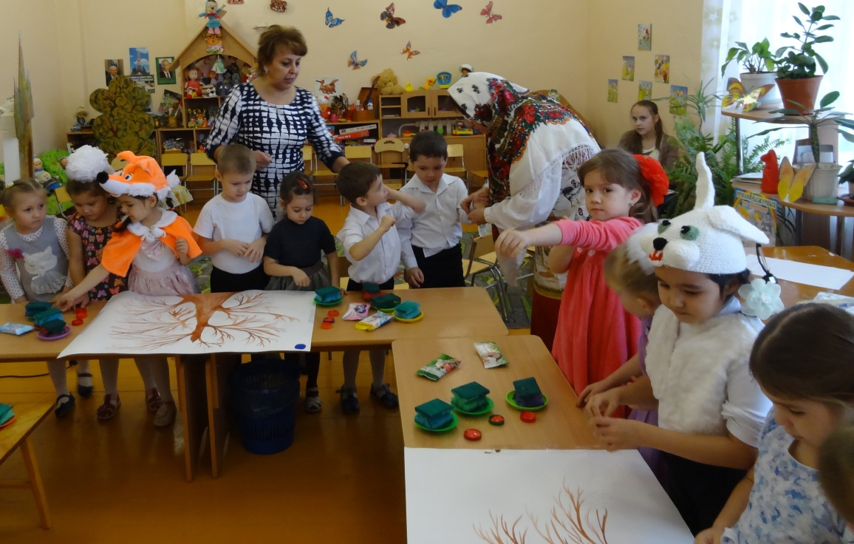
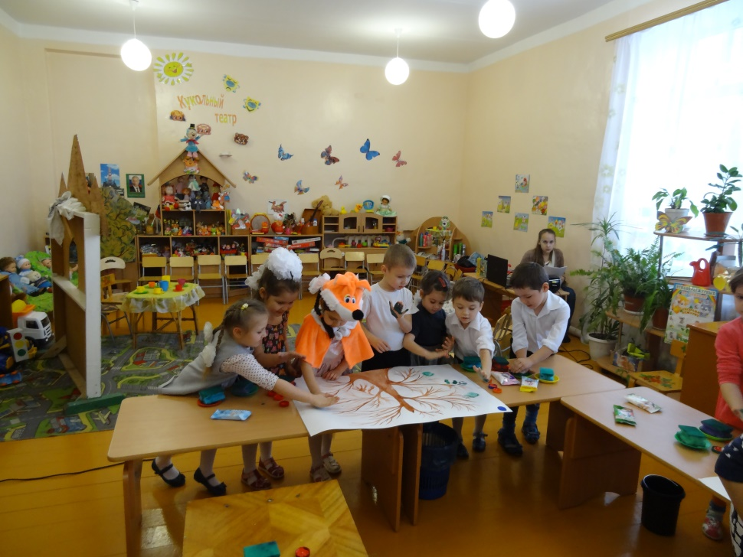
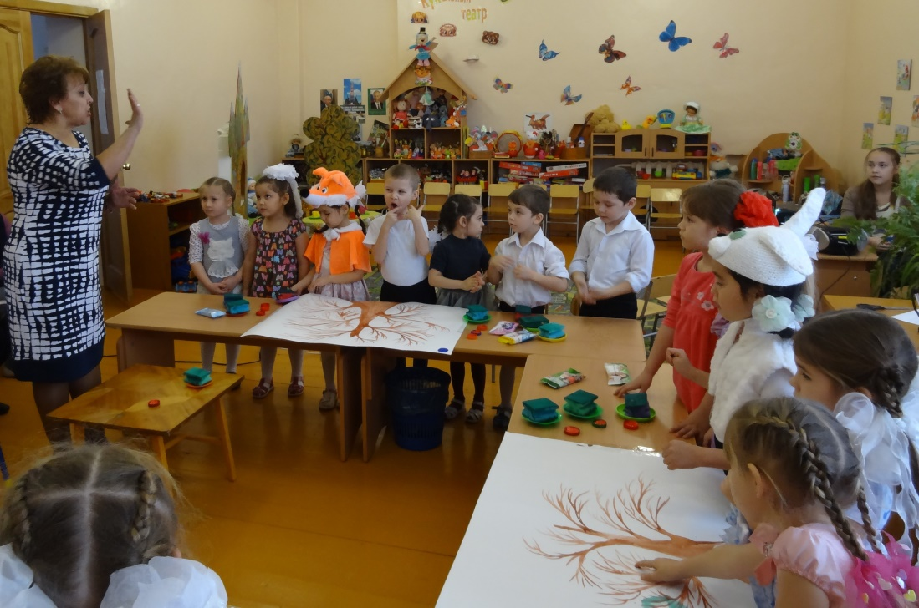
Рисуем ладошками

Slide 21
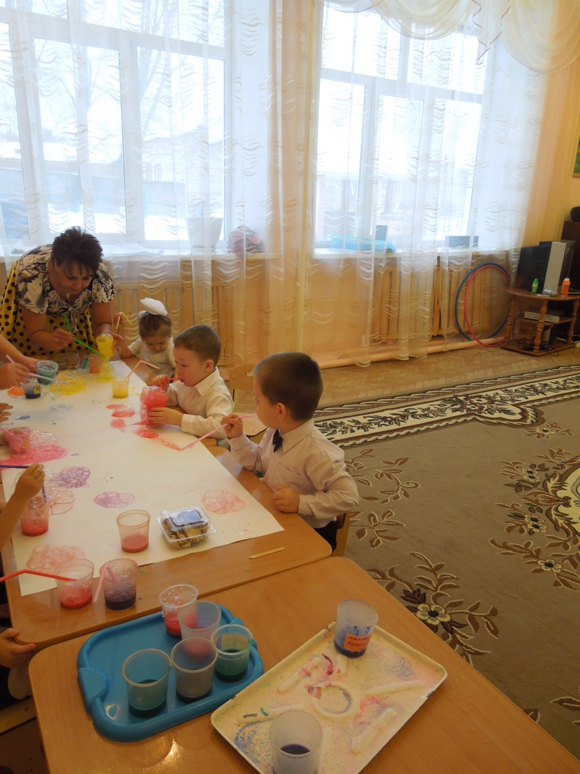
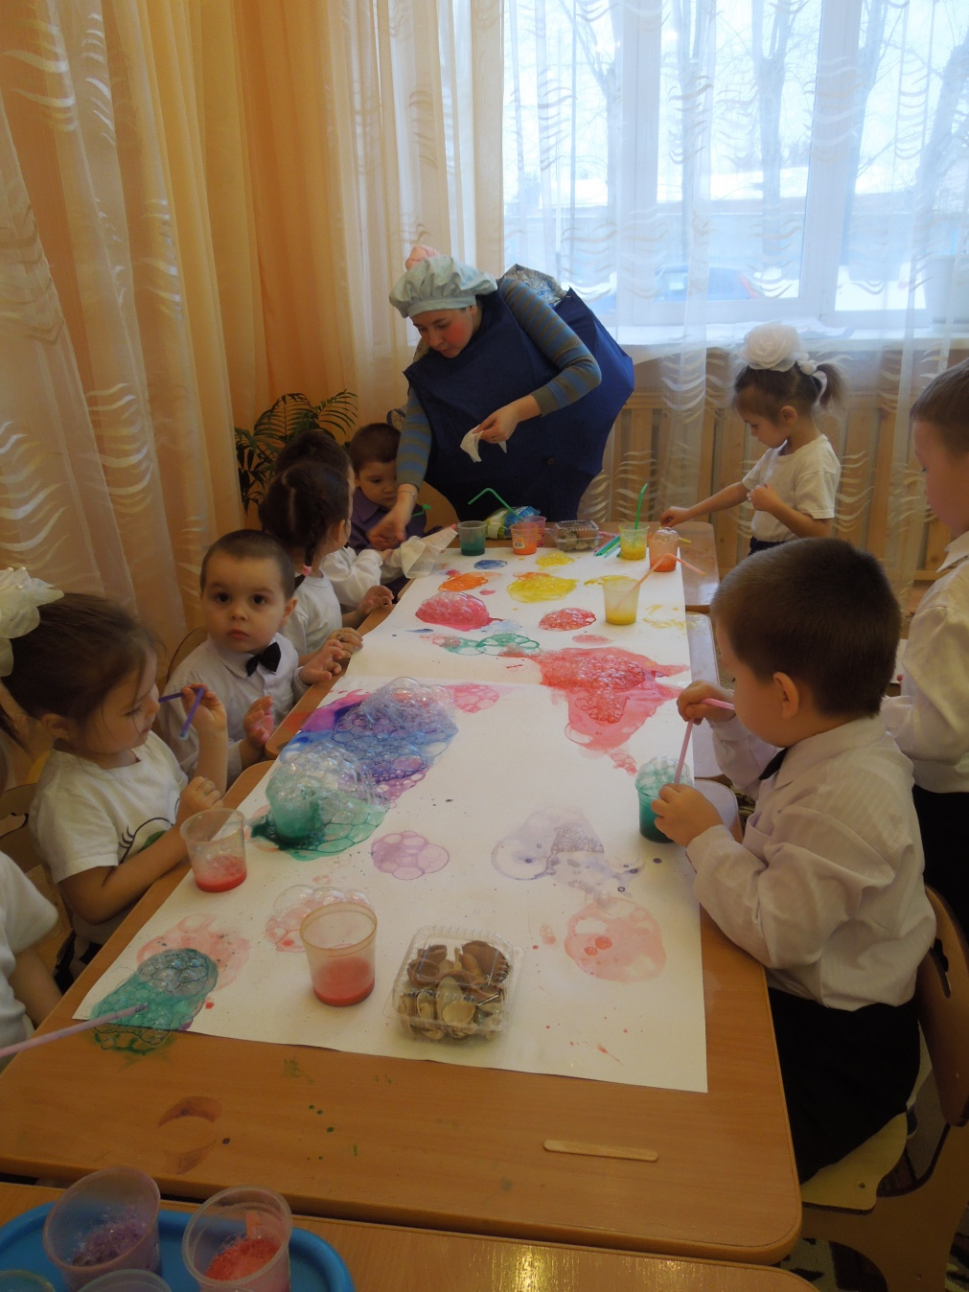
Рисуем мыльными пузырями

Slide 22
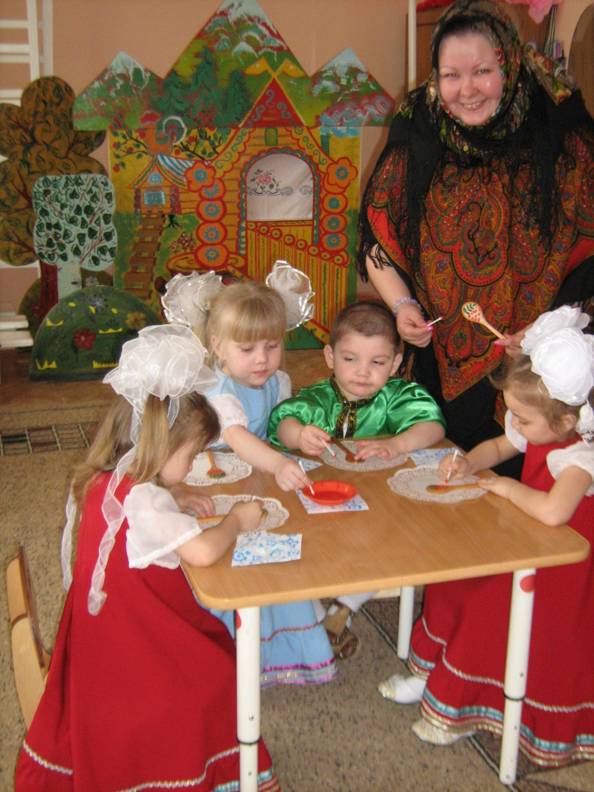
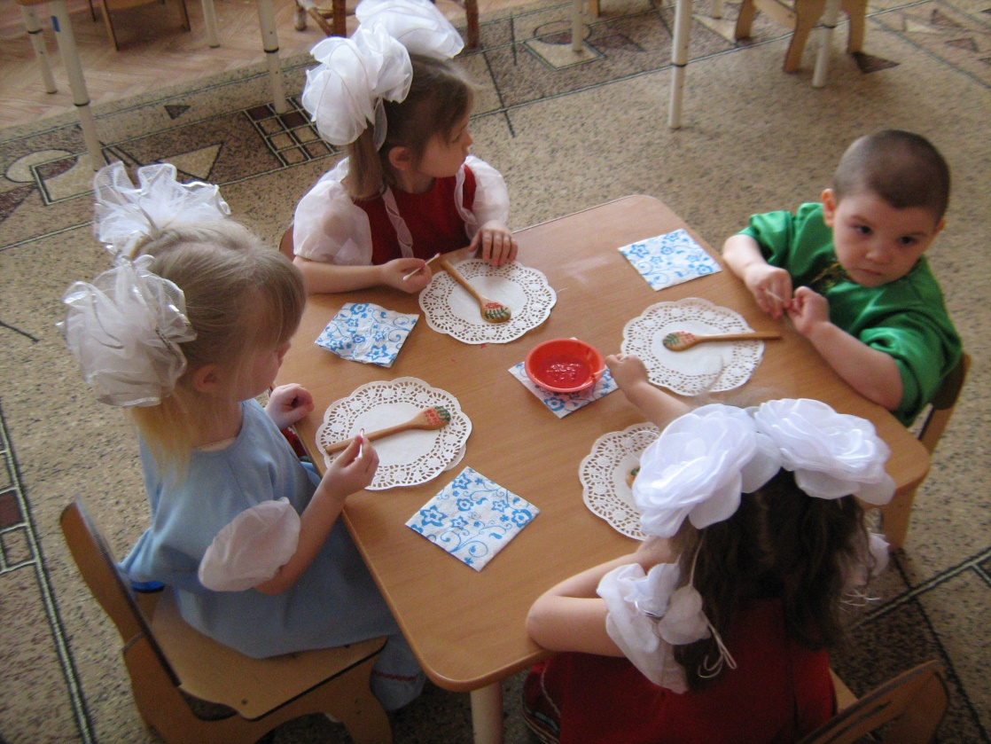
Роспись
деревянных
ложек

Slide 23
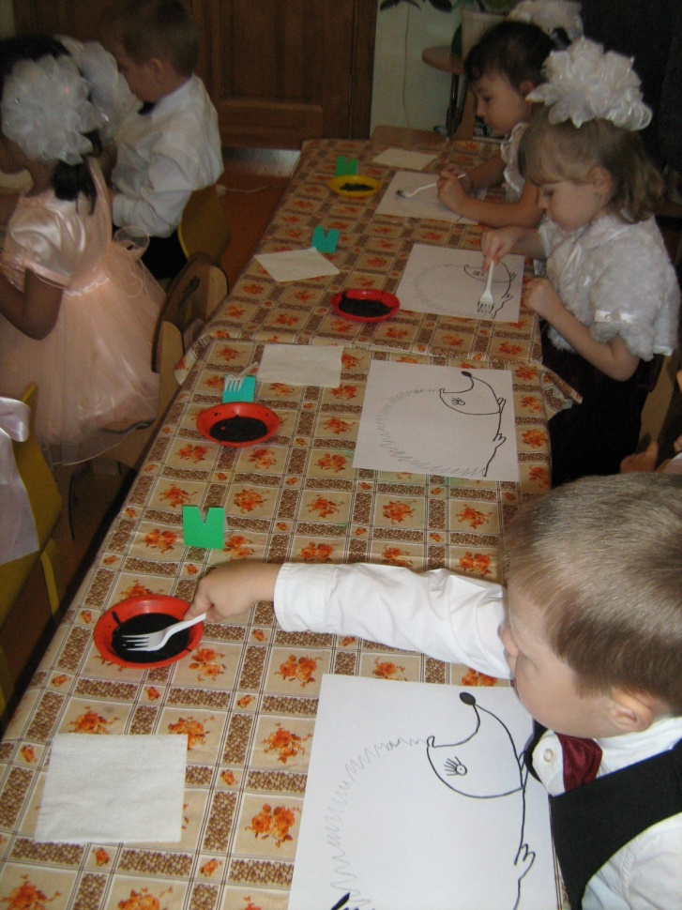
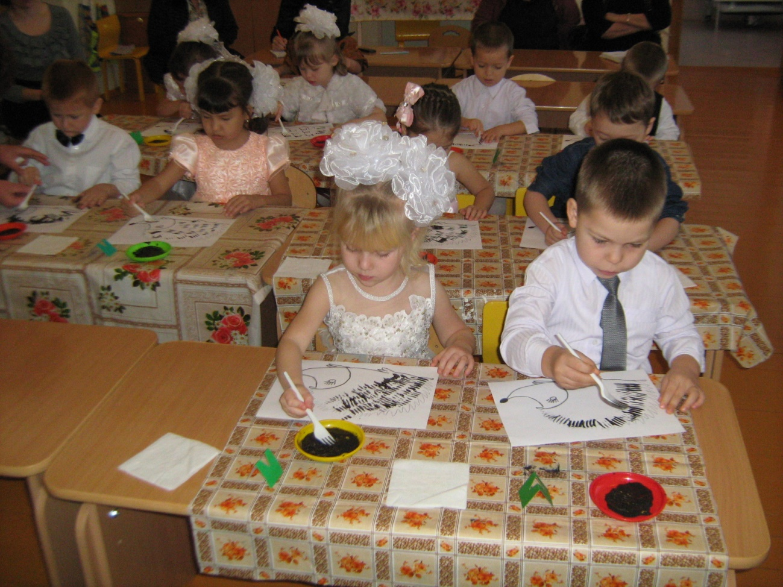
Рисуем ёжика вилкой

Slide 24
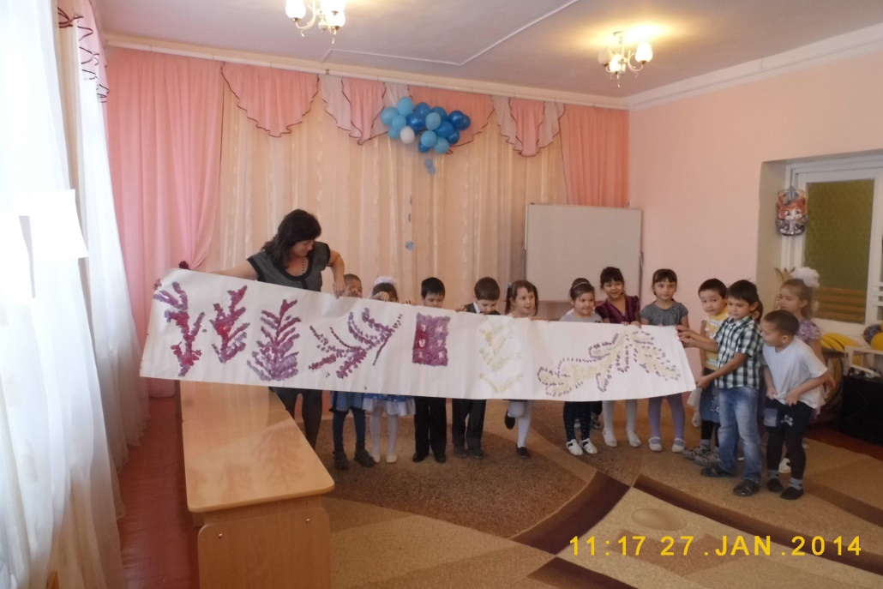
Рисуем
чайными
пакетиками

Slide 25
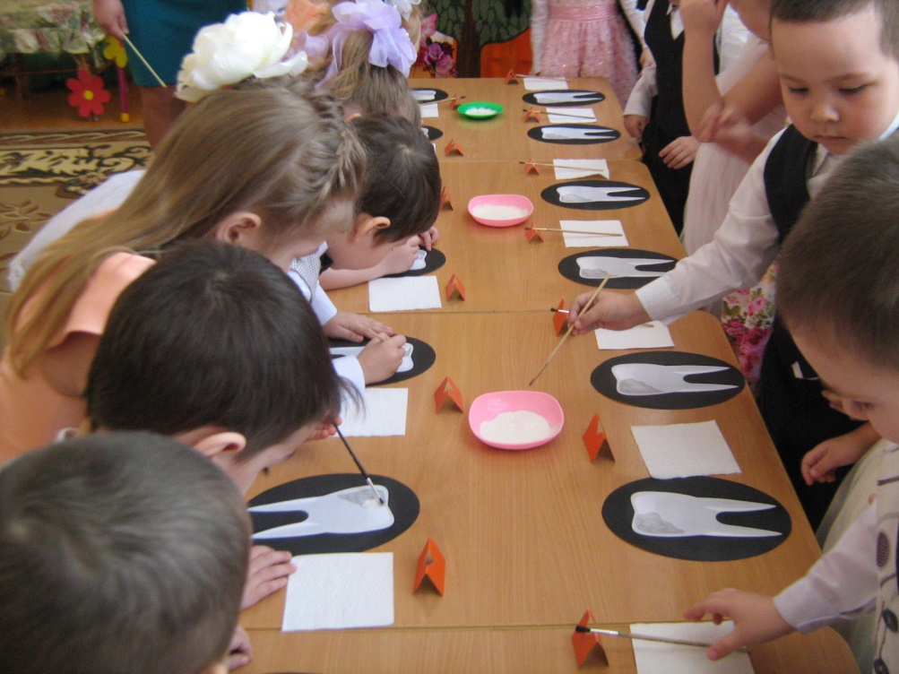
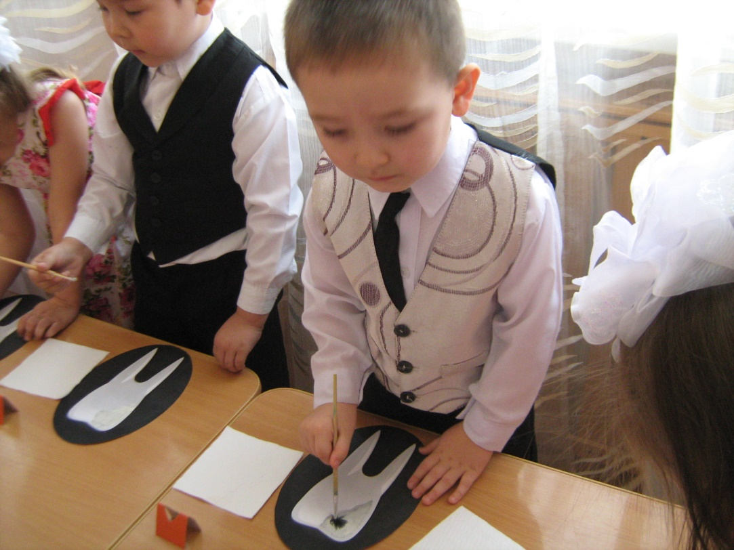
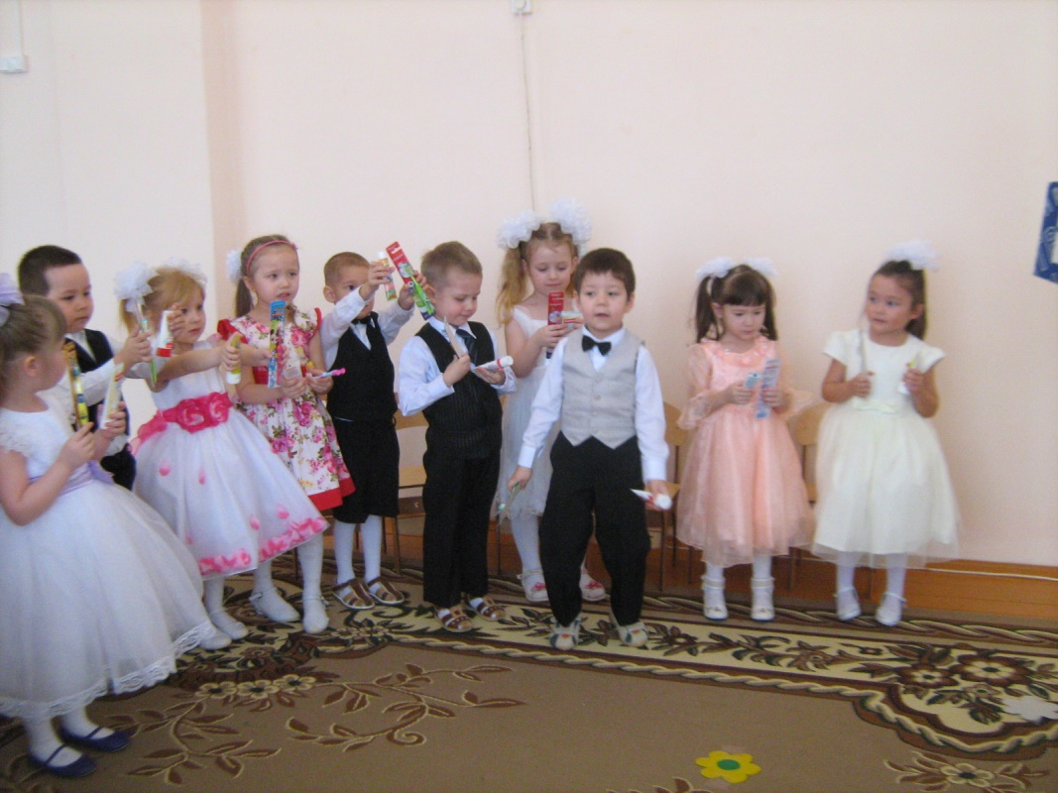
Лечим зуб
зубной
пастой

Slide 26
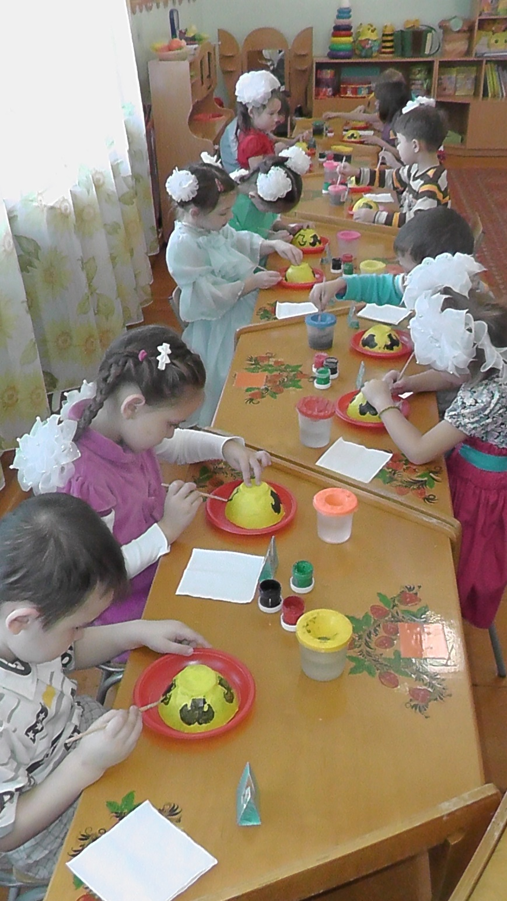
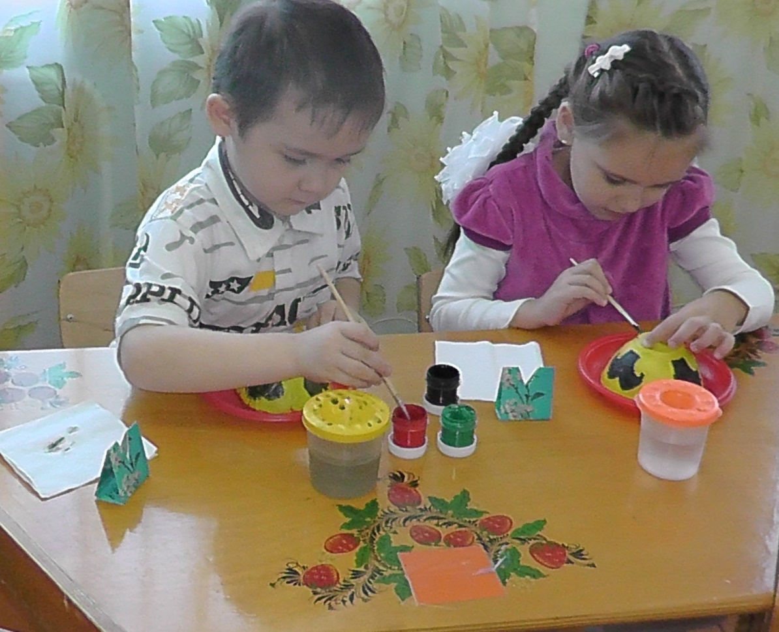
Роспись
пиалы
из папье - маше

Slide 27
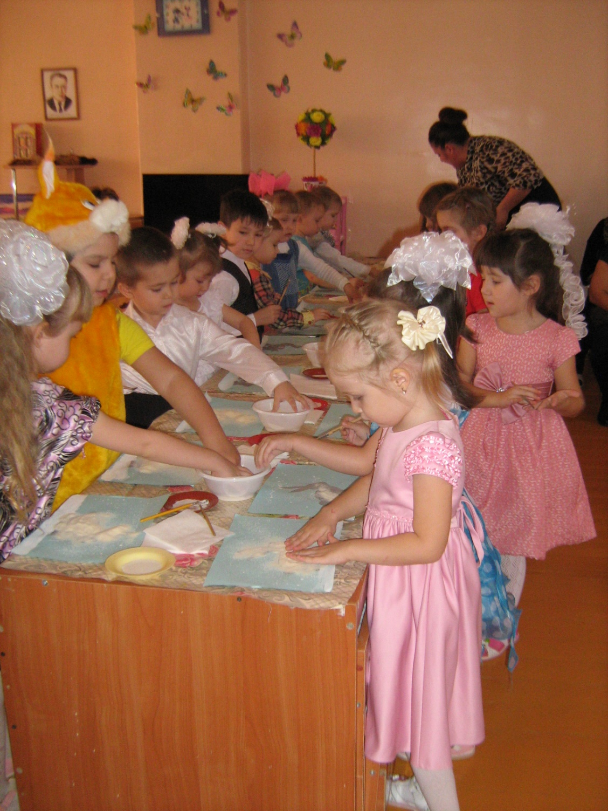
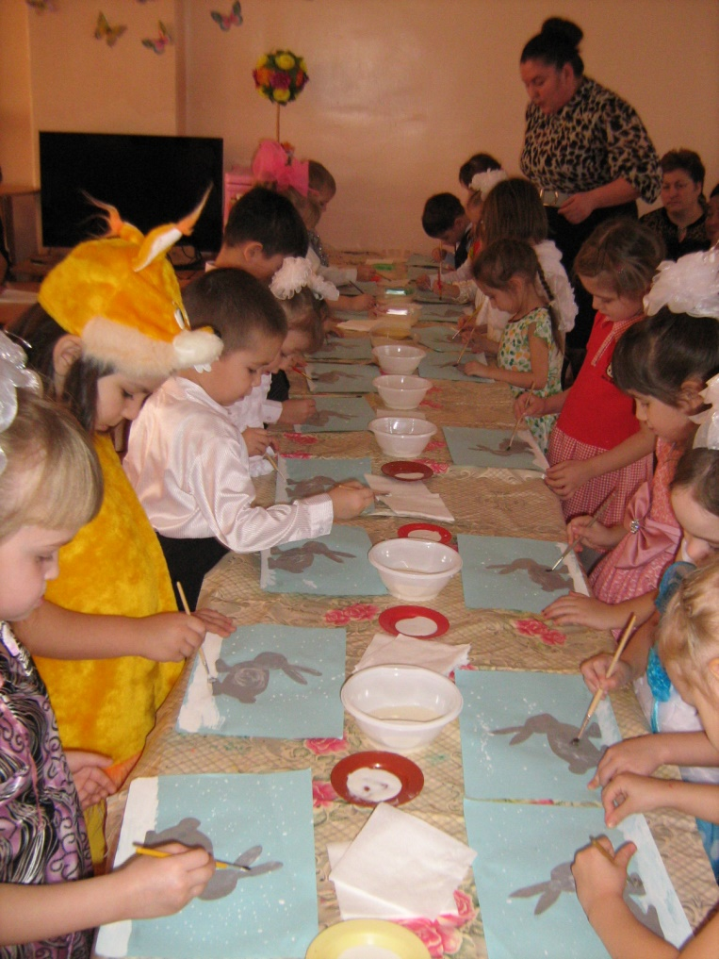
Рисуем
крупами

Slide 28
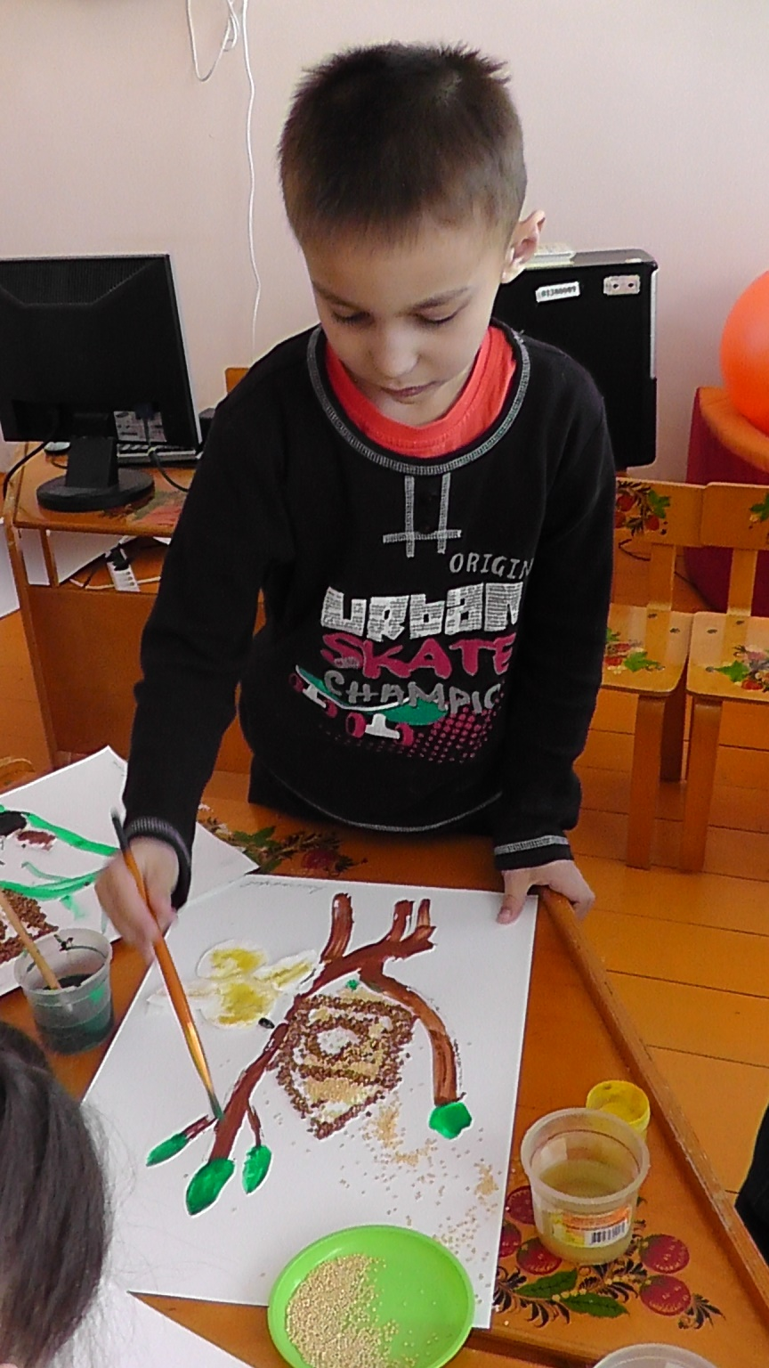
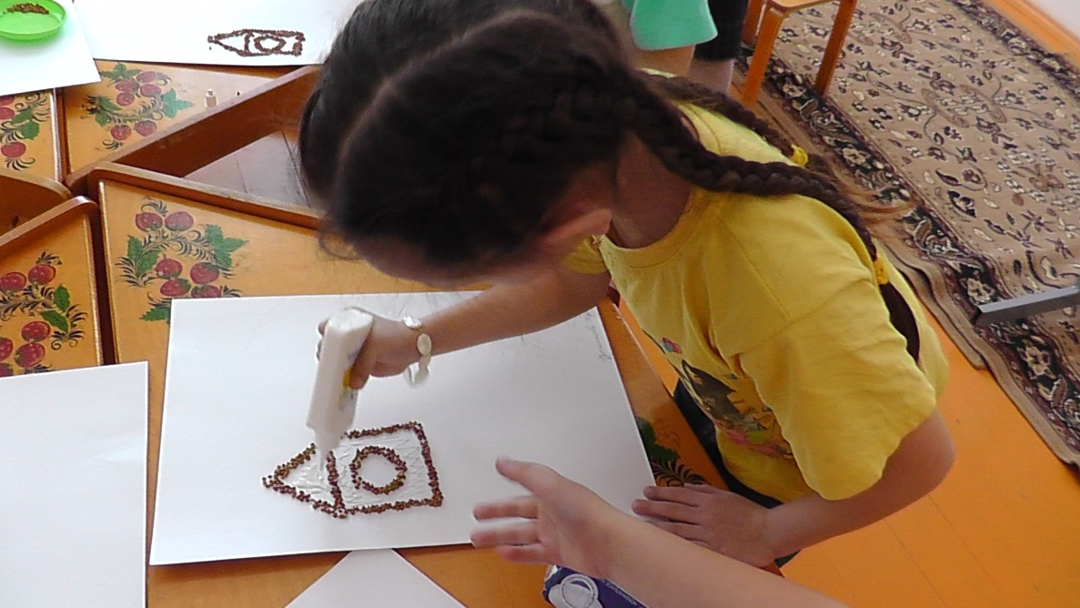
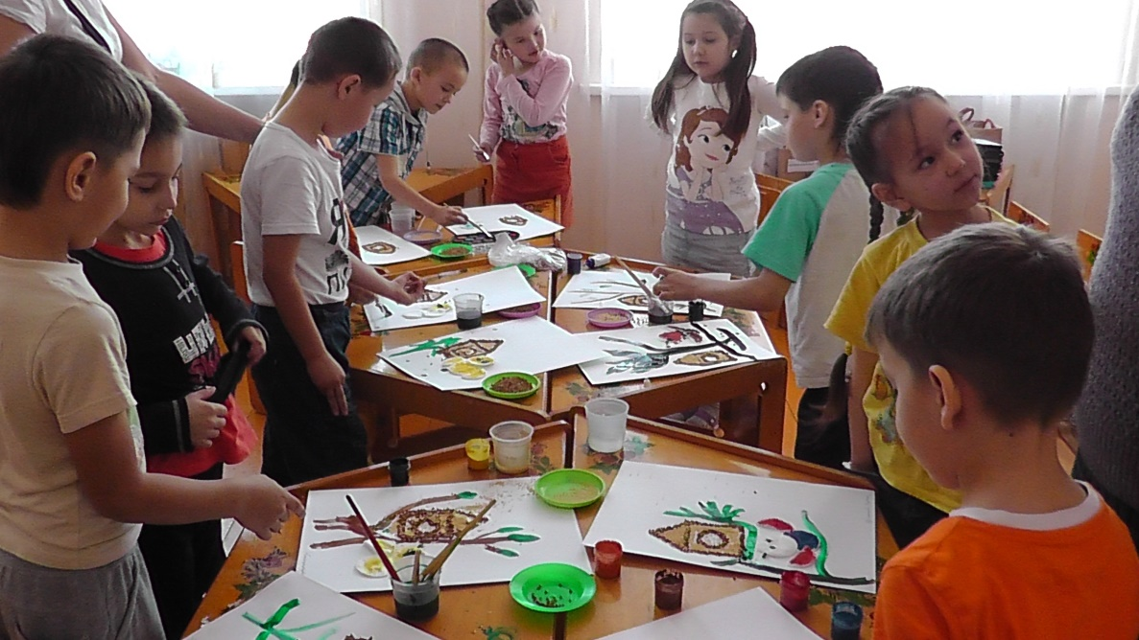

Slide 29
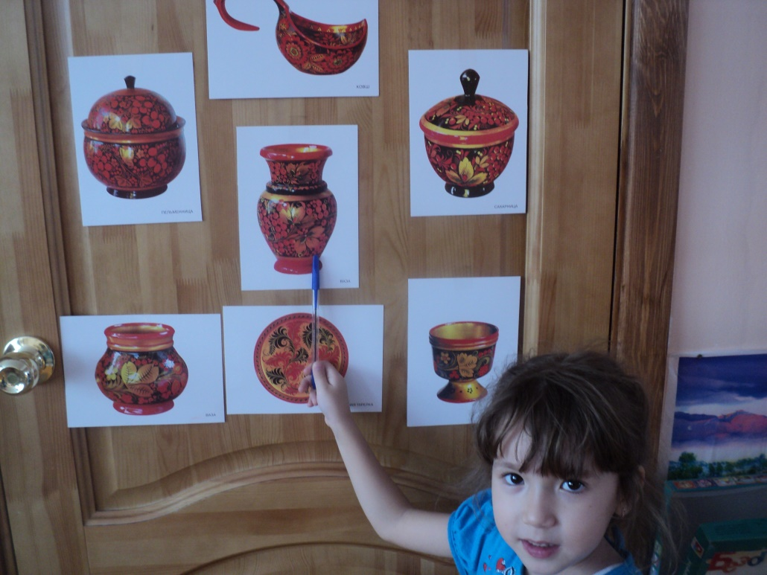
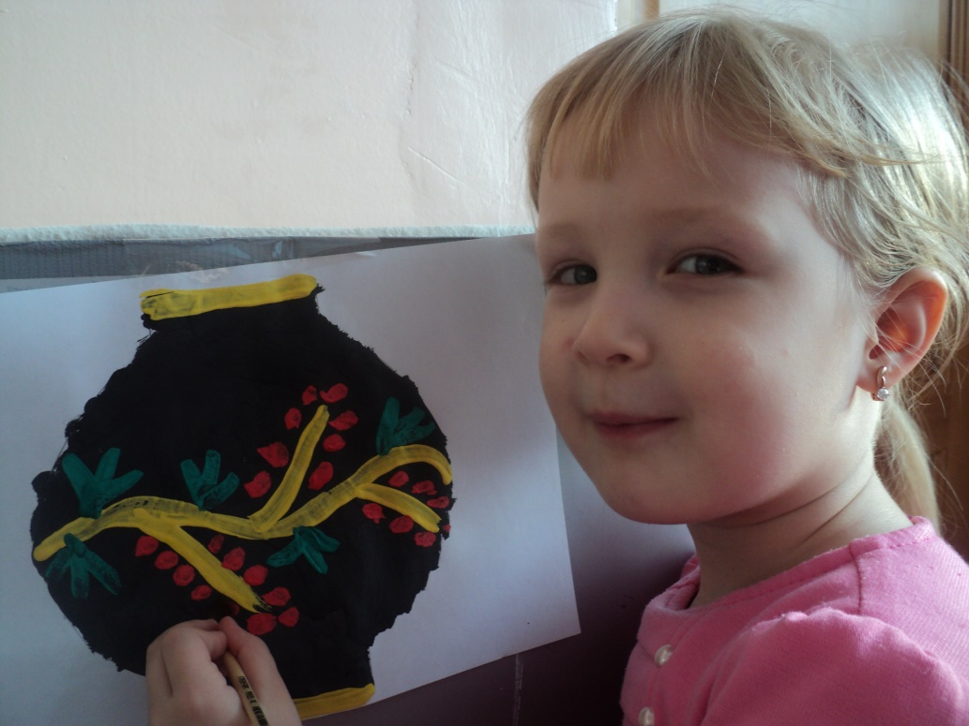
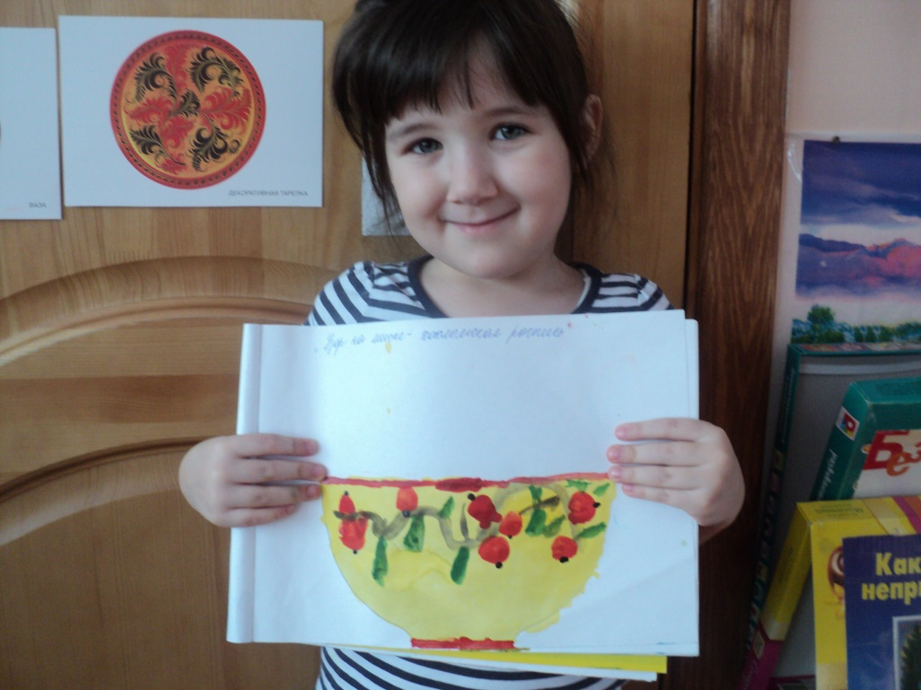
Роспись
башкирским узором

Slide 30
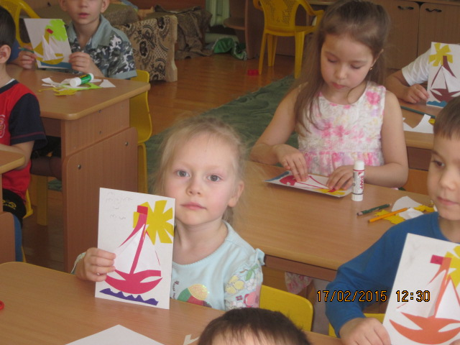
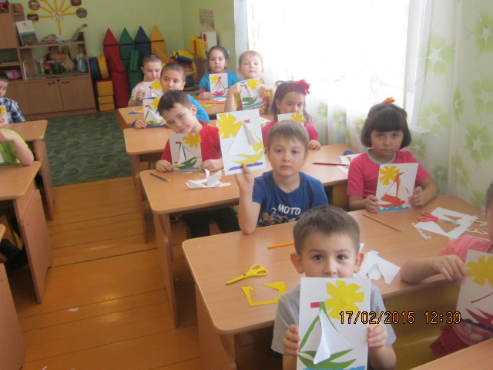

Аппликация

Slide 31



Аппликация
из ниток

Slide 32



Пластилинография

Slide 33





